Slide 1
Informatica Industriale ed IoT centralina per il rilevamento fughe di gas e chiusura del condotto
Di Blasi Fabrizio

Slide 2
Introduzione
Simulazione di un distributore GPL della rete stradale
Sistema «smart» di rilevamento gas naturale
In caso di problemi può agire autonomamente

Slide 3
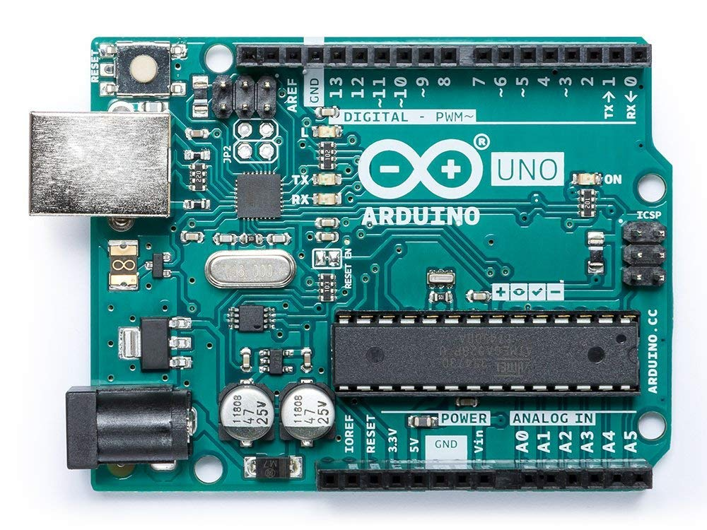
Componenti adottati
Arduino UNO R3
Sensore di gas MQ5
Servomotore
Microswitch

Slide 4
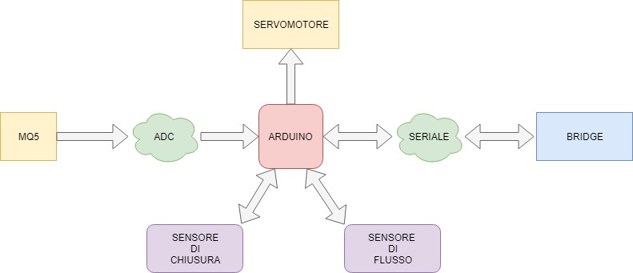
Interfacciamento dei componenti con Arduino

Slide 5
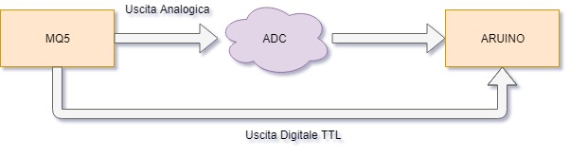
Comunicazione Col Sensore
Il sensore comunica con due segnali:
Digitale TTL
Segnale basso se rileva GAS
Segnale alto se non c’è rilevamento
Uscita Analogica
Misurazione del livello di gas
È possibile ottenerla anche quando l’uscita TTL non è nulla
In base al segnale TTL si invia una specifica keyword al BRIDGE

Slide 6
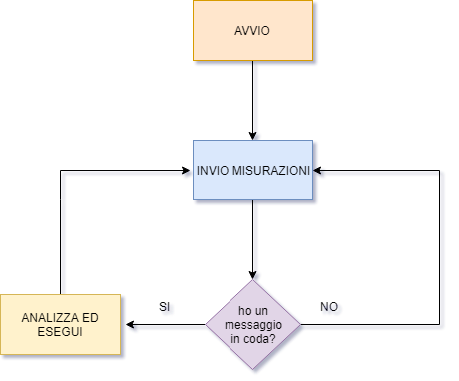
Funzionamento del software di Arduino
Due caratteristiche principali:
Invio del rilevamento del Gas con una particolare keyword anteposta al valore della misura
Ricezione, elaborazione ed attuazione dei messaggi provenienti dell’utente

Slide 7
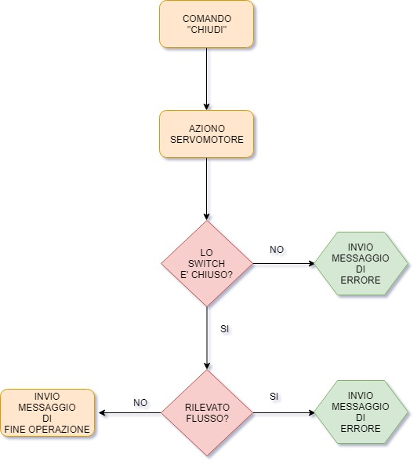
Attuazione del comando dell’utente
Ricezione del comando:
Avvia la fase di azionamento
Interroga i sensori per controllare la corretta esecuzione
Invio del feedback al bridge

Slide 8
Protocollo Seriale
Baud rate fissata a 9600
Non c’è bisogno dell’invio del clock
Pacchetti di 9 bit
8 di dato
1 di controllo (opzionale)

Slide 9
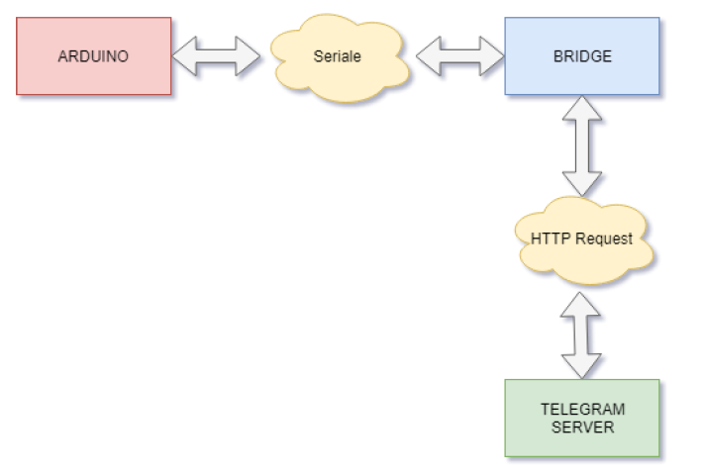
Funzionamento del Bridge
Il bridge comunica con Arduino tramite interfaccia seriale
L’utente ha a disposizione un BOT Telegram per fornire comandi e ricevere informazioni
La comunicazione seriale può essere sostituita da una comunicazione wireless come quella Bluetooth

Slide 10
Funzionamento del Software del BRIDGE
Il bridge viene simulato da un notebook che esegue lo script python del BOT
Comandi principali:
/help - Lista comandi disponibili
/start - Avvio monitoraggio del sistema
/chiudi - Chiude la valvola
/apri - Apre la valvola
/ignora - Ignora il messaggio di emergenza
/istogramma - Istogramma delle misurazioni effettuate
Fault analisys tramite una gaussiana

Slide 11
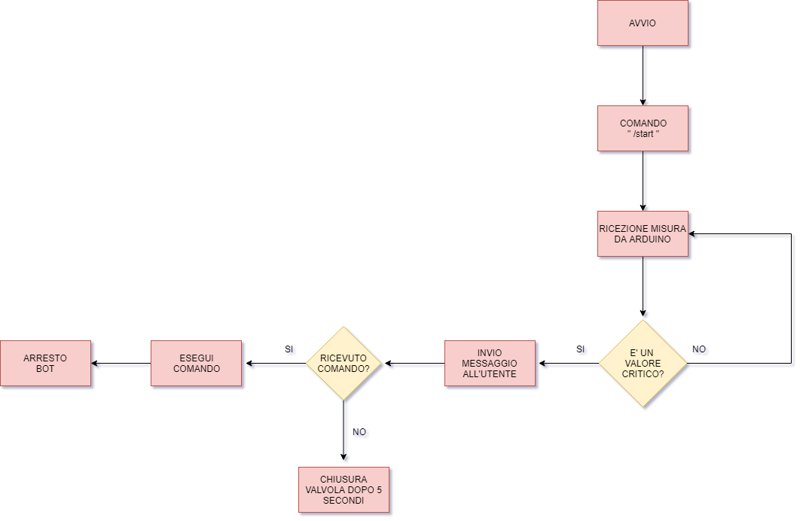
Funzionamento comando « /start »

Slide 12
Conclusioni e sviluppi futuri
Il prototipo non rispetta ancora tutti gli stringenti standard di sicurezza, perciò non è vendibile
Le connessioni tra sensore ed Arduino e tra Arduino ed il Bridge possono essere sostituite con un sistema wireless
Tramite l’adozione di ESP 8266 si potrebbe inviare e ricevere direttamente da arduino i comandi provenienti dal BOT ed effettuare il delivery dello script nei server telegram.
Il bridge può essere sostituito da un componente avente una discreta capacità computazionale come un Raspberry

Slide 13

Grazie per l’attenzione

